Slide 1
CLASE
DEMOSTRATIVA
DE TALABARTERIA

Slide 2
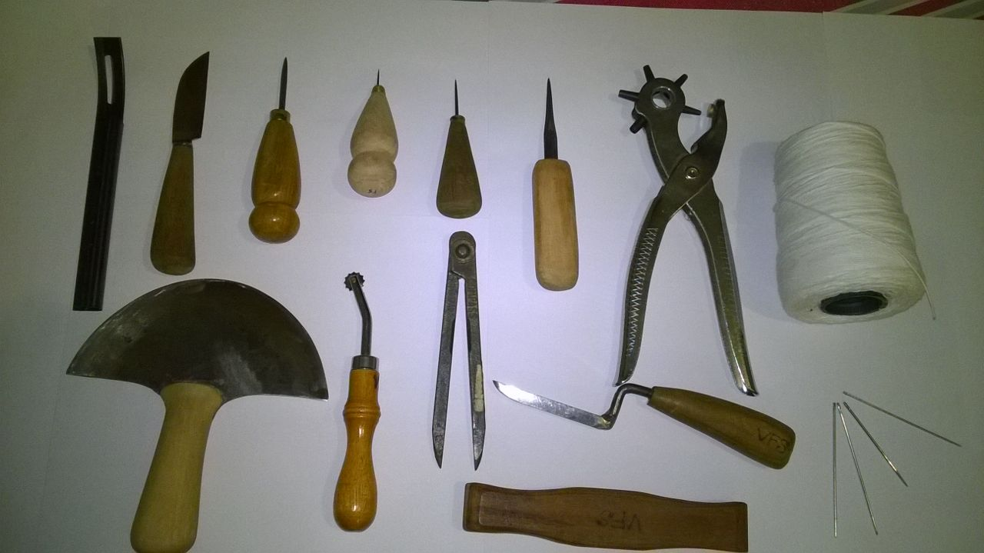
HERRAMIENTAS

Slide 3
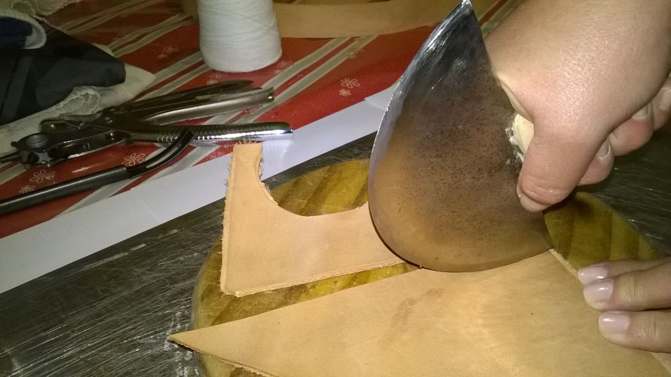
CORTE CON MEDIA LUNA

Slide 4
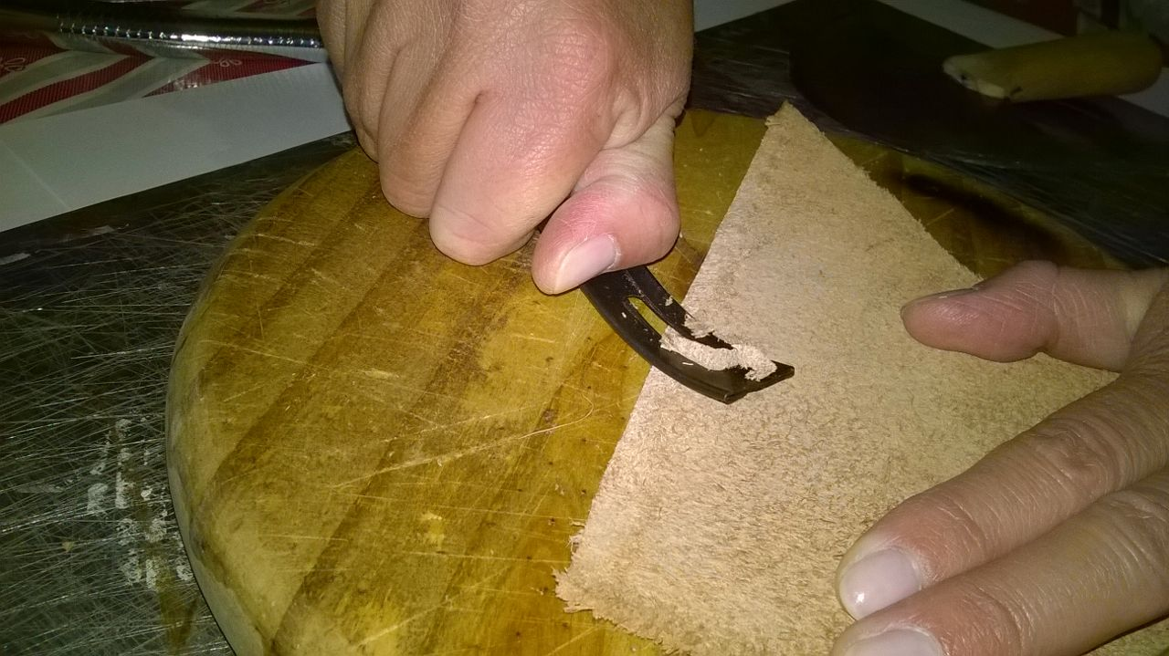
REBAJAR BORDES EN LA PARTE DE ATRAS

Slide 5
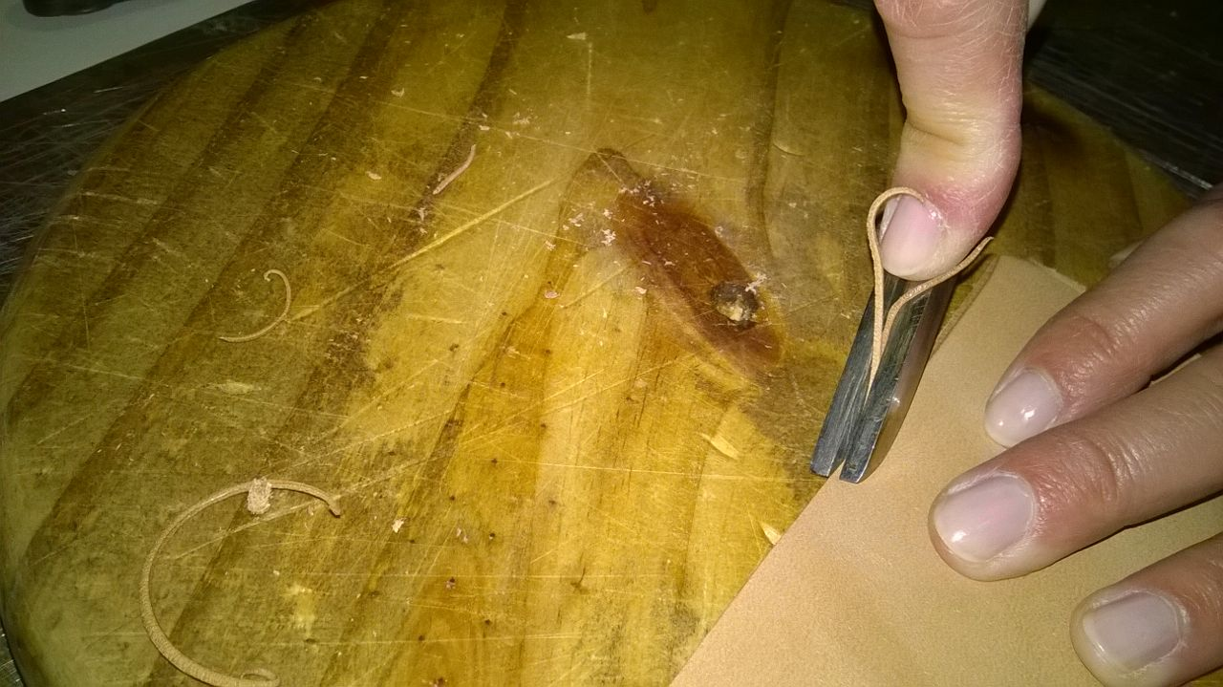
DESORILLLAR BORDES

Slide 6
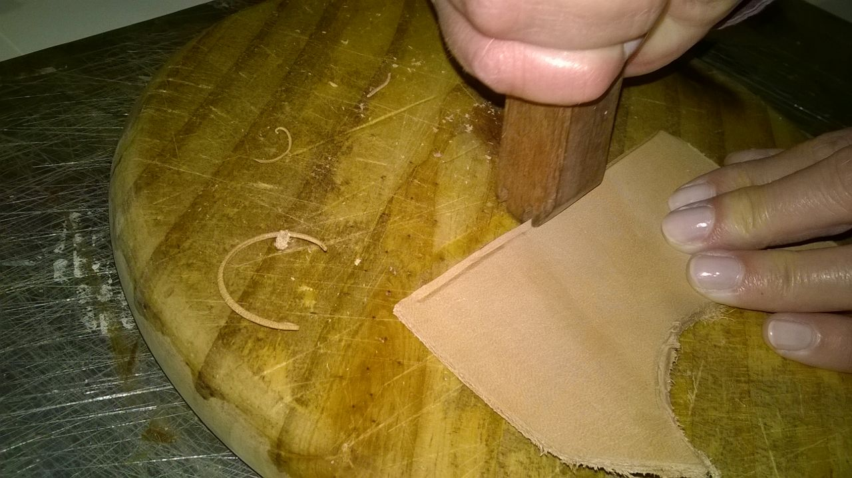
RALLAR PARA DAR TERMINACION

Slide 7
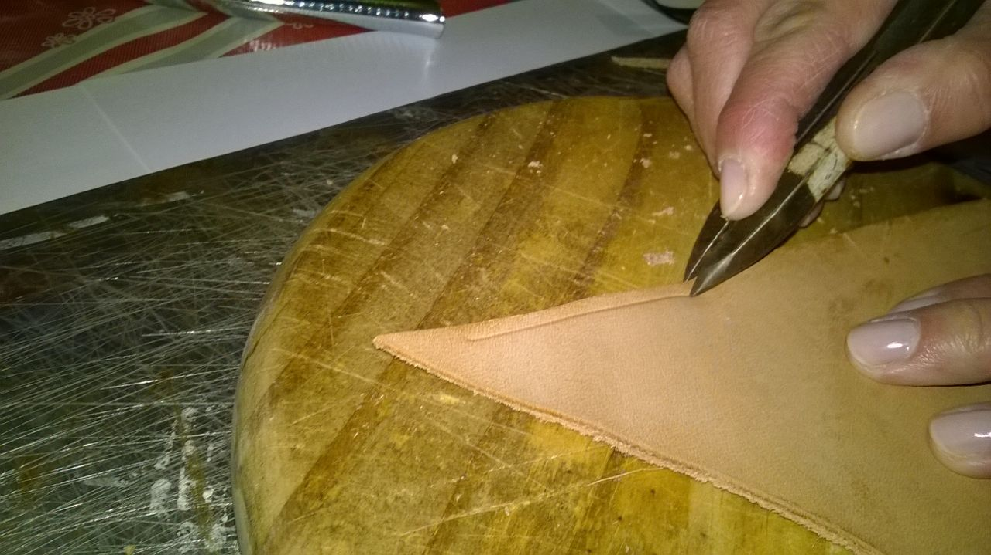
MARCA DONDE VA LA COSTURA

Slide 8
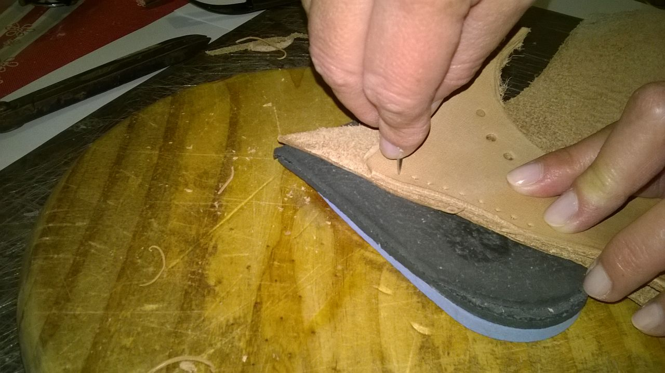
AGUJEREAR A LEZNA

Slide 9
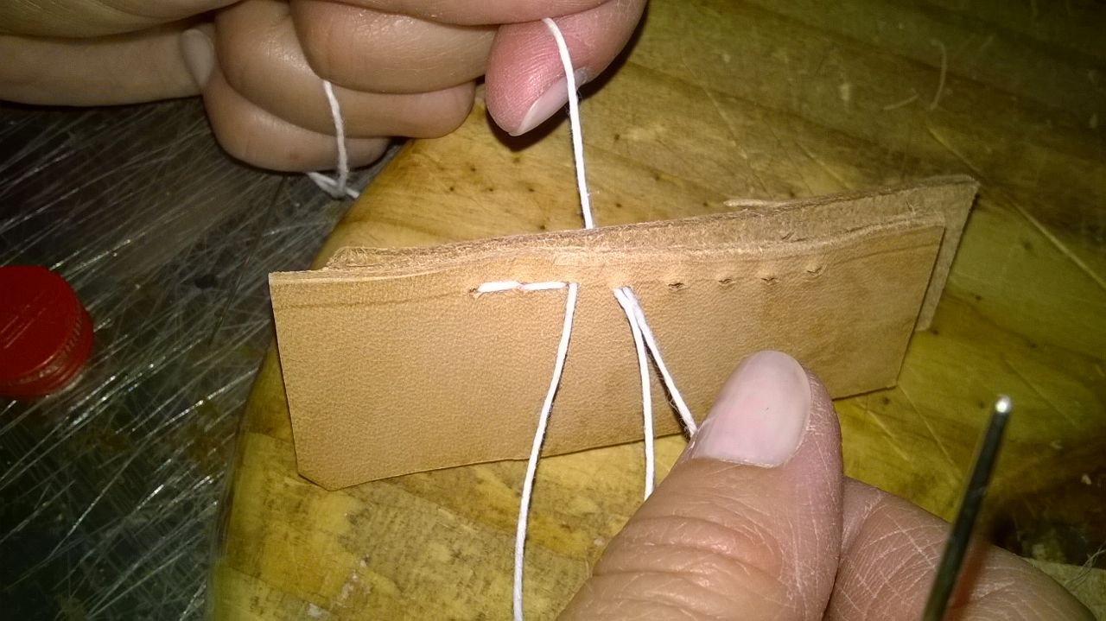
COSTURA A MANO

Slide 10
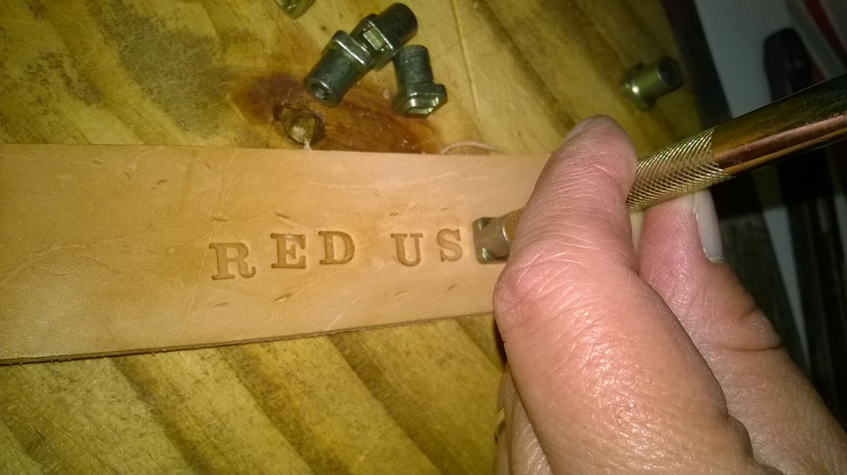
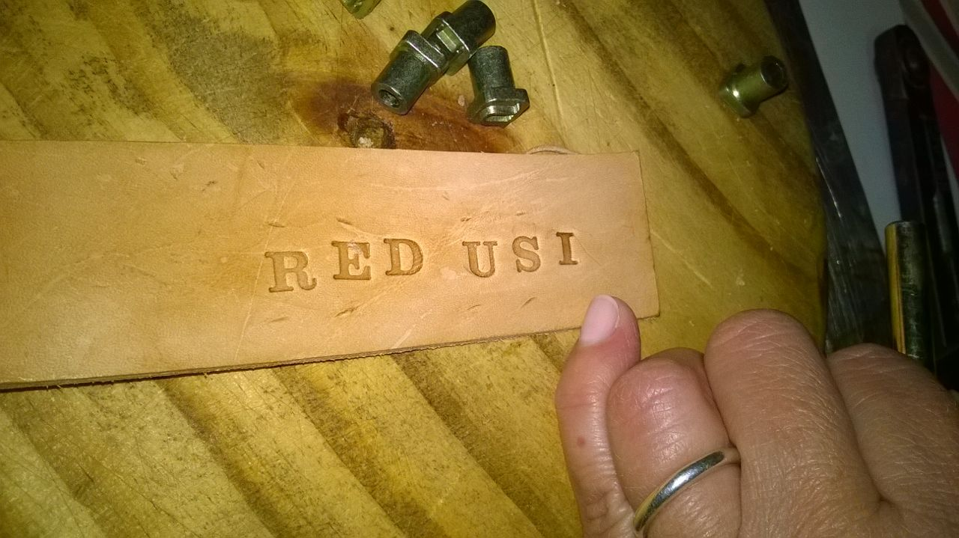
DECORACIONES CON TROQUELES

Slide 11
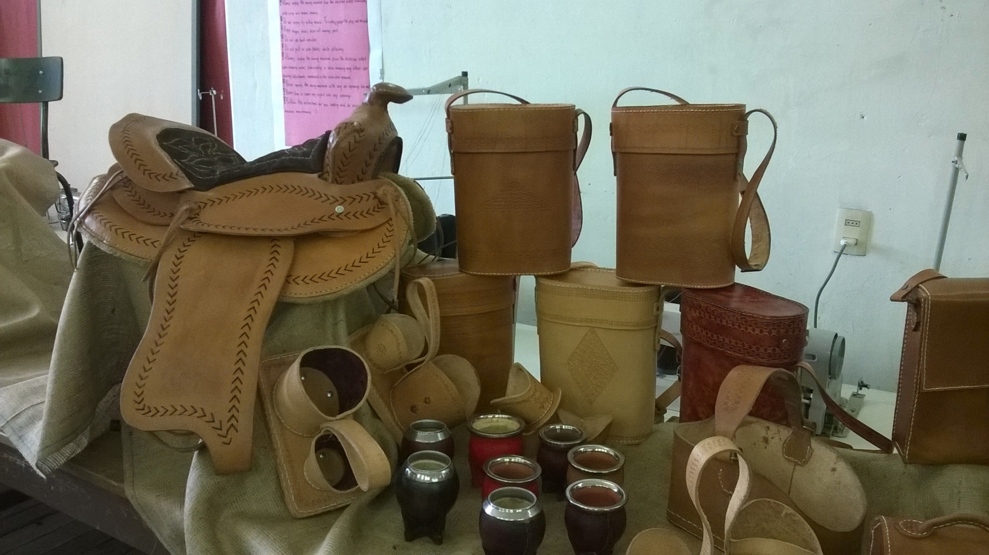
PRODUCTO TERMINADO

Slide 12
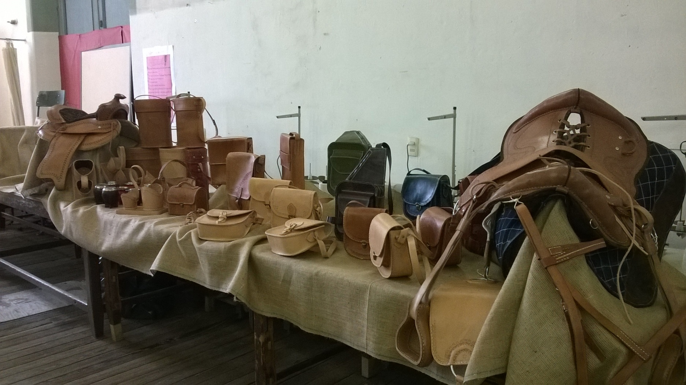
PRODUCTO TERMINADO

